Slide 1

Mentor:吳南瑤
組員：吳柏叡/李泓慶
油價會持續上揚嗎?

Slide 2
報告大綱
結論
供給
其他因素
需求
結論

Slide 3
結論-油價是否會持續上揚
近期波動可能原因:
--暴跌: 美國2014年6月的放寬原油出口禁令，使得美國產量大幅增加，就算中東國家產量變化不大，但也拉高了世界原油總產量，使得油價暴跌
--反彈: 但暴跌至2015年1月時(53元)，使得價格低於生產成本，美國許多鑽油井都不堪負荷，數量大減，庫存量在之後也出現了遞減，而價格上升
長期(20年)
石油可能逐面面臨被取代的狀況
頁岩油開採成本不斷下降
油價難以回到百元高檔
中短期(2年)
新興國家經濟發展可能帶動石油需求,使油價回升
庫存量的遞減與鑽油井數量的下降將會持續發生，價格將因此得到支撐，不會過度下跌，上揚可能性較高,預估維持在60~70元水準

Slide 4
原油簡介

Slide 5
原油簡介-油價指數
國際油價最具指標性的三項原油期貨價格中，布蘭特原油的交易匯集了全球最多資金，交易價格最具代表性，其異常波動皆可能為供需失衡的訊號。
 | 布蘭特(Brent) | 西德州(WTI) | 杜拜(Dubai)
標的來源 | 歐洲北海生產 以及在西歐提煉 | 加拿大以及墨西哥灣進口 至美國中西部與海灣區沿岸 提煉的原油 | 中東地區
價格反應區域 供需狀況 | 全球原油供需的狀態 | 美國的原油供需狀態 | 亞洲油市的標竿
品質 | 中等 | 相對較好 | 最差

Slide 6

原油簡介-性質
組成分類( 石蠟基、環烷基、中間基)原油
硫含量分類:( 超低硫、低硫、含硫、高硫 )原油
相對密度分類: (超輕質、輕質、中質、重質)原油
各產地原油種類(大多數):
北大西洋:輕質低硫
中東:中質含硫

Slide 7

原油簡介-性質
含硫量:越高，則腐蝕性越強，對設備、管線的耗損也越大，成本亦越高
黏稠度(密度):越高，則流動性越差，開採難度越大，成本亦越高

Slide 8
油價相關事件
開採成本降低掀起頁岩油氣革命
2014年六月中放寬原油出口禁令，允許超輕質原油經加工後出口，7月自德州首次出口
近四年來，作為OPEC最大產油國，沙烏地阿拉伯總是在 油價的關鍵時刻出手 →減量讓價格回穩，或者加量來抑價 →油價戰3.0版：沙國會維持出口量、壓低油價，讓成本高的競爭者退場，降低美頁岩油可出口造成的威脅

Slide 9
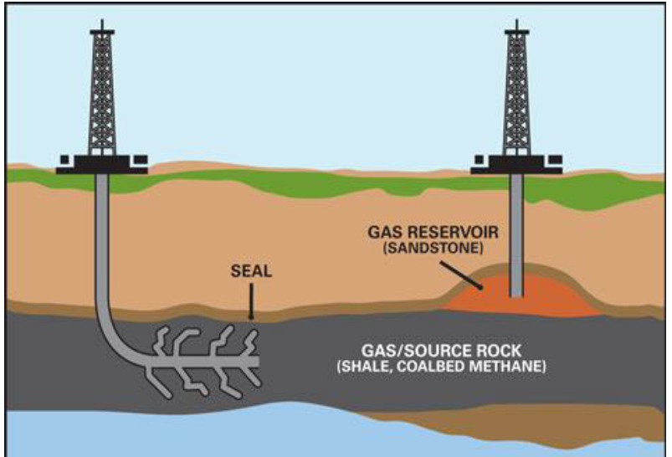
什麼是頁岩油(Shale Oil)???
是輕質原油的一種
兩大技術突破帶動頁岩油開採
-水平鑽井法
-水力裂解法(Fracking)

Slide 10
輸出過程與技術
整裝儲存
標準桶儲存
防變質
儲存
安全性
散裝儲存
儲油灌儲存
降損耗
輕油裝卸
裝卸
黏油裝卸
必須進行到一定的加熱，以達到提高原油溫度，提高原油流動性
盤館整罐加熱(簡單
輸出
局部快速加熱(節能、效率

Slide 11
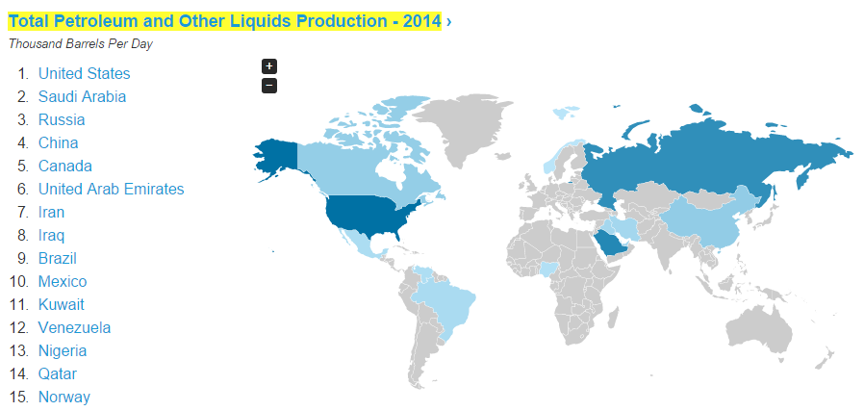
世界產油量分布比較-國家別
美國為世界第一大產油國

Slide 12
供給
價格、產量、成本、庫存

Slide 13
油價變動
原油價格從2014年7月開始下跌，至2015年1月出現反彈
Notes:
1桶油=42加侖

Slide 14
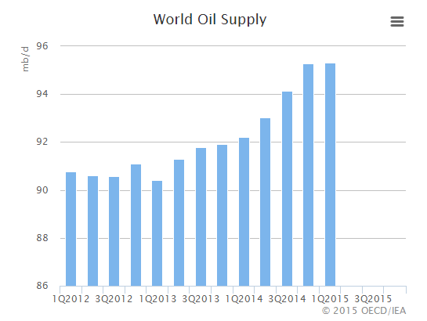
全球產量變化
全球市場近年來供給量大增

Slide 15
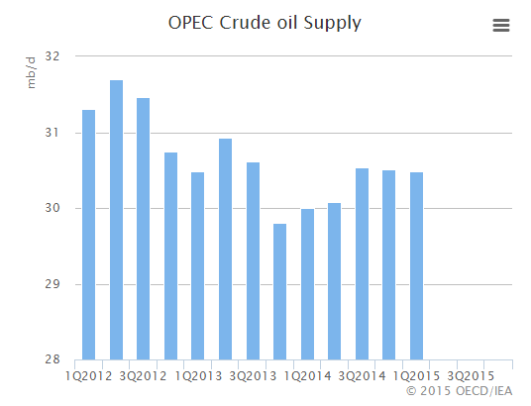
OPEC產量變化
OPEC近幾季產量變化不大

Slide 16
美國原油產量變化
因2014年六月中放寬原油出口禁令，允許超輕質原油經加工後出口，美國原油產量大幅提升

Slide 17
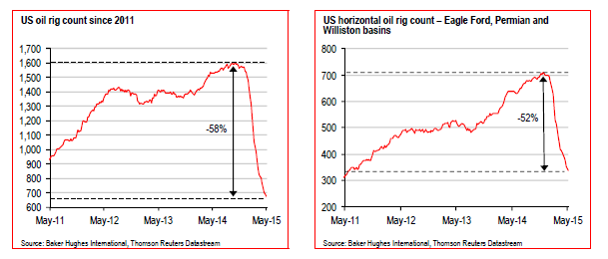
美國鑽油井數量變化
美國鑽油井數量從2015年1月起大幅下降

Slide 18
庫存量變化
庫存量從2015年1月開始就急速增加，但至4月開始，庫存量就開始下滑

Slide 19
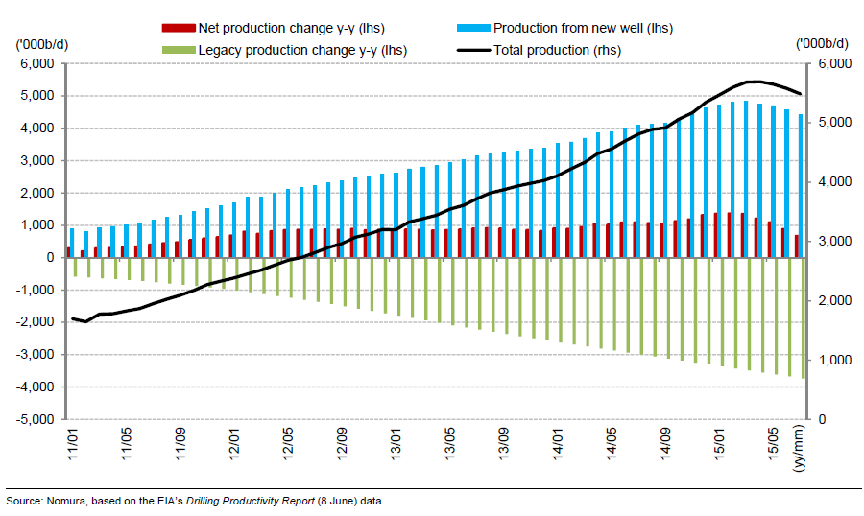
美國頁岩油產量變化
美國的頁岩油產量自2015年初開始出現降幅

Slide 20
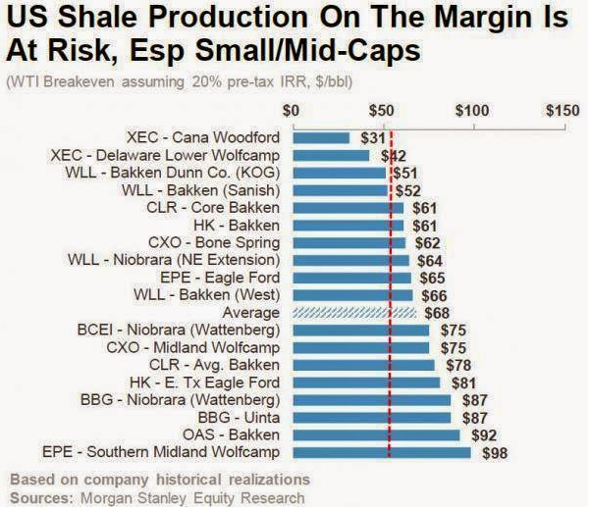
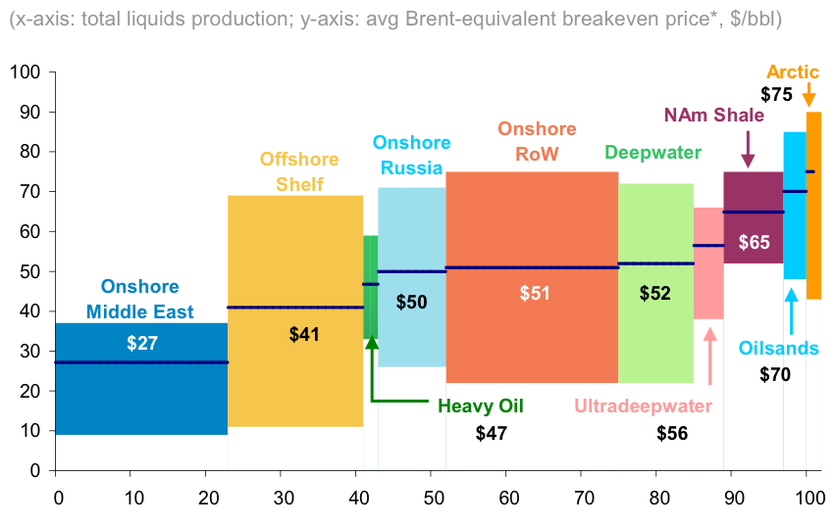
平均開採成本
世界原油開採成本平均約在50元左右，而頁岩油則為68元
Exhibit 6 Crude Cost of Production Rises as Demand Grows

Slide 21
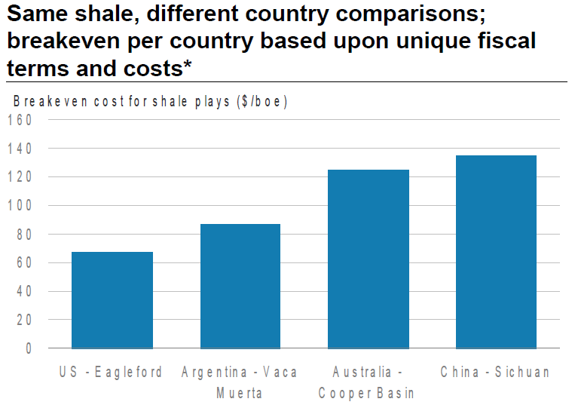
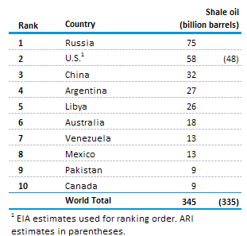
頁岩油生產成本
美國為生產頁岩油成本最低的國家
美國頁岩油藏量權世界第二

Slide 22
小結
近期波動可能原因:
暴跌: 因為美國2014年6月的放寬原油出口禁令，使得美國產量大幅增加，就算中東國家產量變化不大，但也拉高了世界原油總產量，使得油價暴跌
反彈: 但暴跌至2015年1月時(53元)，使得價格低於生產成本，美國許多鑽油井都不堪負荷，數量大減從1550座減至650座，庫存量在之後也出現了遞減，而價格上升
短期油價趨勢:
庫存量的遞減與不容易回去的鑽油井數量將會持續發生，價格將因此得到支撐，不會過度下跌，上揚可能性較高
長期油價趨勢:
頁岩油生產技術將越來越好，使開採成本更低，鑽油井數量可能將大增，使得油價再度回跌

Slide 23
石油需求
用途
-簡介
石油需求-長期
需求增加
人口提升,人均GDP增加
需求減少
能源轉換效率提升
可再生能源
石油需求-中短期
經濟成長率
淡旺季

Slide 24
石油需求-簡介
石油提供了地球能源總量的33%
主要用於運輸方面,佔59%
需求國家以亞太區域佔最大比重
Notes:
一次能源（英文Primary energy）是指自然界中以原有形式存在的、未经加工转换的能量资源。又称天然能源。
運輸有9成依靠石油
http://www.theenergycollective.com/schalk-cloete/348656/seeking-consensus-internalized-costs-oil
http://www.bp.com/en/global/corporate/about-bp/energy-economics/energy-outlook/energy-outlook-downloads.html

Slide 25
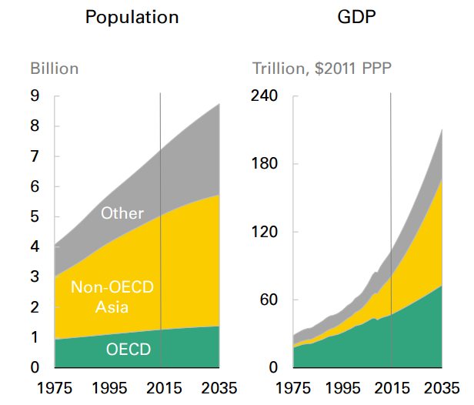
石油需求-人口與GDP
1975年以來人口總數成長70%,總GDP成長300%
石油需求量成長58%
資料來源:BP,IEA

Slide 26
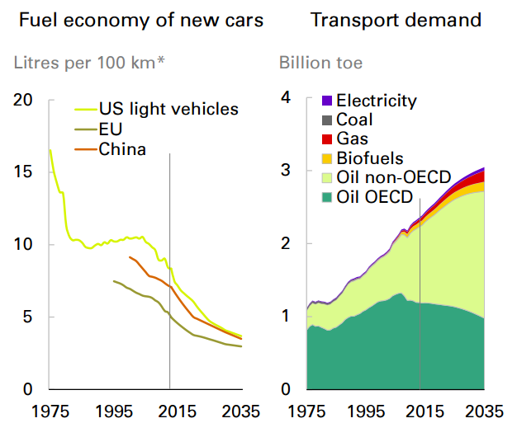
石油需求-能源轉換效率提升
技術進步推動下,氣由轉換效率提升,40年前一公升汽油能跑7公里,現今能跑17公里
以電力,天然氣做為交通能源的比例日益提升,降低對石油的依賴
資料來源:BP

Slide 27
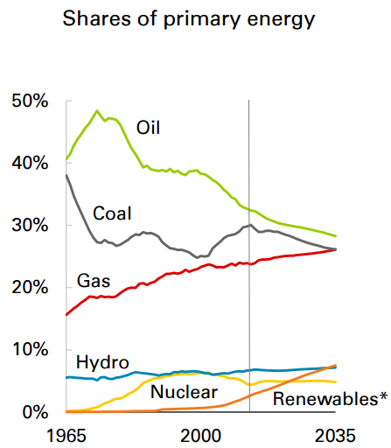
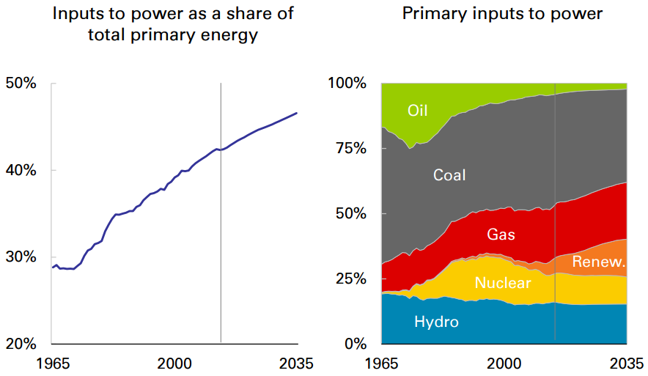
石油需求-在一次性能源中的佔比逐漸降低
天然氣及可再生能源有逐漸取代石油的趨勢
可能是電氣化及天然氣使用技術進步導致
資料來源:BP
Notes:
1.電氣化-
2.天然氣應用技術進步

Slide 28
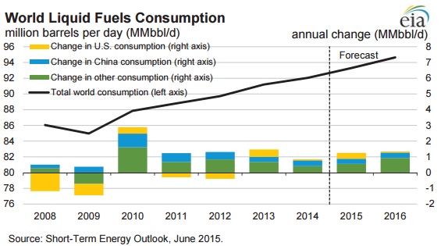
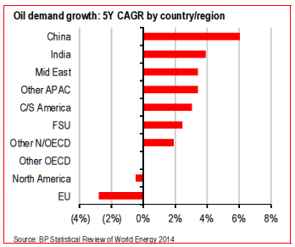
石油需求-新興國家
石油需求成長主要來自於中國,印度,中東等亞太地區的新興國家
OECD等已開發國家需求放緩,北美及歐洲均出現需求下降的情形
資料來源:BP,EIA
Notes:
https://www.iea.org/oilmarketreport/omrpublic/

Slide 29
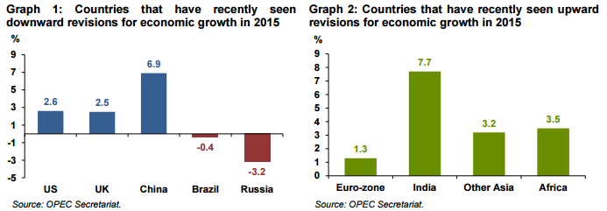
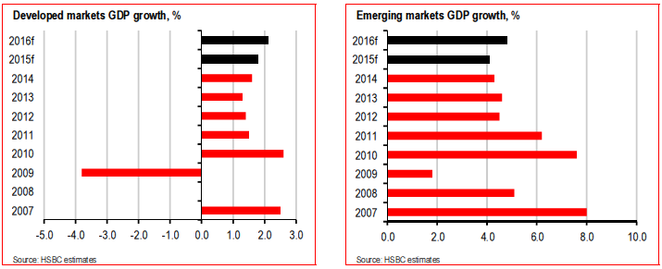
石油需求-經濟成長率
世界銀行預期未來兩年,世界經濟成長率將提升至3.2%,匯豐銀行預估明年已開發國家能有2%經濟成長率,新興國家則有將近5%成長率
經濟成長有助於石油需求提升
資料來源:WORLD BANK,HSBC

Slide 30
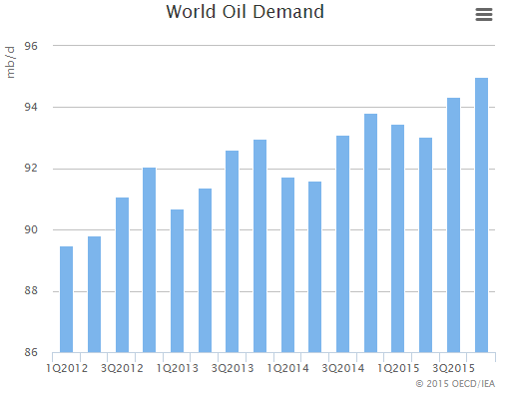
石油需求-季節性因素
第三第四季為石油需求旺季
寒冬導致需求增加
資料來源:EIA

Slide 31
小結-需求
長期(10年)
人口成長會推動原油需求
石油可能有逐漸被取代的趨勢
亞太地區國家石油需求成長率是否能持續強勁?
中短期
全球經濟成長有助於石油需求提升
正邁入石油需求旺季

Slide 32
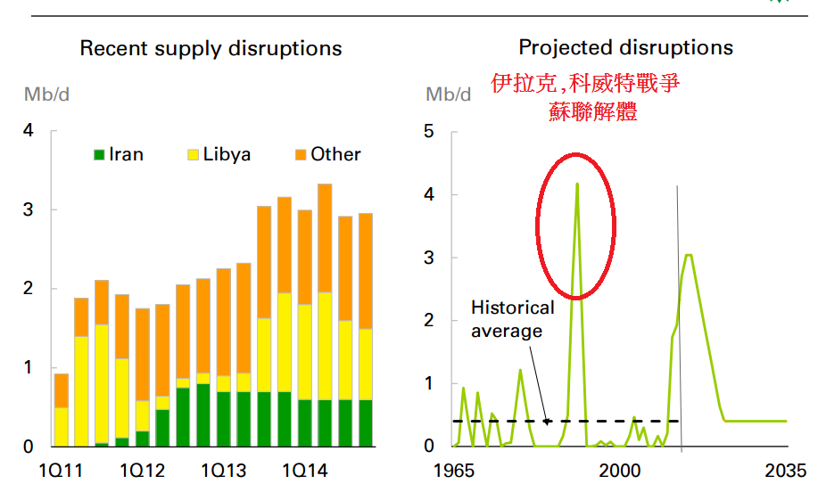
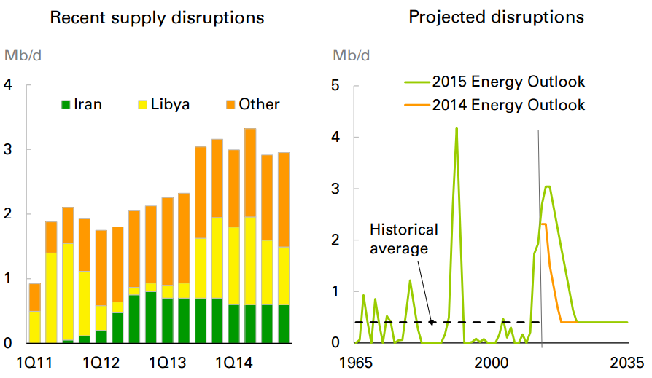
其他因素-地緣政治
戰爭動亂等因素,會影響中東國
家石油的供應稱做「供應中斷」
平均供應中斷量為:40萬桶/日
短期
資料來源:BP
Notes:
自2011年爆发“阿拉伯之春”以来，供应中断再次成为石油市场的一个关键特 征，2014年达到300万桶/日。利比亚的全年产量起伏很大。内战限制了叙利 亚的产量，尼日利亚、苏丹和也门的动乱仍在延续，国际制裁限制了伊朗的 产量。

Slide 33
其他因素-美元指數
大致呈現負相關
R平方=0.48
美國升息對油價有負影響
資料來源:EIA

Slide 34
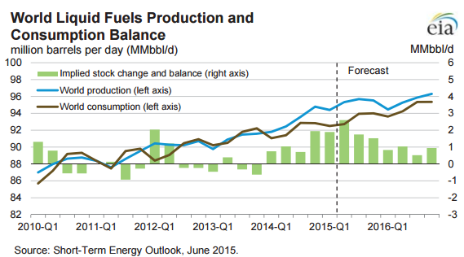
供需差距
隨著今年3.4季需求旺季到來,可能供需會逐漸平衡
資料來源:EIA

Slide 35
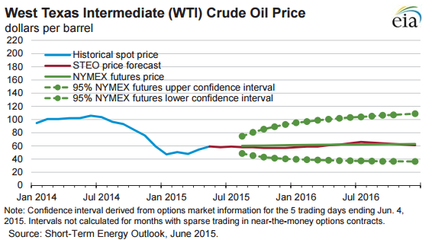
總結-
美國能源署預計今年WTI油價維持在60~70元
向上的空間會比向下的空間來的高
資料來源:EIA

Slide 36
結論-油價是否會持續上揚
長期(20年)
石油可能逐面面臨被取代的狀況
頁岩油開採成本不斷下降
油價難以回到百元高檔
中短期(2年)
新興國家經濟發展可能帶動石油需求,使油價回升
庫存量的遞減與鑽油井數量的下降將會持續發生，價格將因此得到支撐，不會過度下跌，上揚可能性較高,預估維持在60~70元水準

Slide 37
Ｑ＆Ａ

